Slide 1

PENYELENGGARAAN KEGIATAN STATISTIK

Slide 2

POKOK BAHASAN
1
SISTEM STATISTIK NASIONAL
2
PENYELENGGARAAN STATISTIK
3
GENERIC STATISTICAL BUSINESS PROCESS MODEL
4
MANAJEMEN DATA
(SATU DATA INDONESIA)

Slide 3
1
SISTEM STATISTIK NASIONAL

Slide 4


REGULASI TERKAIT SISTEM STATISTIK NASIONAL _{[1]}
Undang-Undang No. 16 Tahun 1997 tentang Statistik
Pasal 3: kegiatan statistik diarahkan untuk mengembangkan Sistem Statistik Nasional yang andal, efektif, dan efisien.
Penjelasan umum: Badan melakukan pembinaan terhadap penyelenggara kegiatan statistik dan masyarakat pada umumnya untuk meningkatkan kontribusi dalam mendukung pembangunan nasional, mengembangkan Sistem Statistik Nasional, dan meningkatkan kesadaran masyarakat, baik sebagai responden maupun pengguna data statistik, akan arti dan kegunaan statistik.
Peraturan Pemerintah No. 51 Tahun 1999 tentang Penyelenggaraan Statistik
Pasal 59: Pembinaan statistik ditujukan untuk lebih mengembangkan Sistem Statistik Nasional.
Penjelasan umum: Penyelenggaraan kegiatan statistik dan masyarakat perlu secara terus menerus dibina sehingga mereka dapat meningkatkan peran serta dalam mendukung pembangunan nasional, mengembangkan Sistem Statistik Nasional, serta memberdayakan semua potensi yang dimiliki.
Peraturan Presiden No. 39 Tahun 2019 tentang Satu Data Indonesia
Pasal 2: Pengaturan Satu Data Indonesia (SDI) bertujuan untuk mendukung Sistem Statistik Nasional sesuai peraturan perundang-undangan.
4

Slide 5

REGULASI TERKAIT SISTEM STATISTIK NASIONAL _{[2]}
Peraturan BPS No. 4 Tahun 2019 tentang Norma, Standar, Prosedur, dan Kriteria Penyelenggaraan Statistik Sektoral oleh Pemerintah Daerah
Pasal 2: Norma, standar, prosedur, dan kriteria penyelenggaraan statistik sektoral oleh Pemerintah Daerah bertujuan untuk mewujudkan Sistem Statistik Nasional yang andal, efektif, dan efisien; meningkatkan koordinasi, integrasi, dan harmonisasi dalam pelaksanaan urusan pemerintahan bidang statistik antara pemerintah pusat dan daerah; dan menyediakan data statistik sektoral yang berkualitas.
Keputusan Kepala BPS No. 5 Tahun 2000 tentang Sistem Statistik Nasional
Lampiran 1: Sistem Statistik Nasional diwujudkan dengan cara membentuk tatanan yang terdiri atas unsur-unsur yang secara teratur saling berkaitan sehingga membentuk totalitas dalam penyelenggaraan statistik.
Lampiran 1: Sistem Statistik Nasional adalah suatu tatanan yang terdiri atas unsur-unsur kebutuhan data statistik, sumber daya, metode, sarana dan prasarana, ilmu pengetahuan dan teknologi, perangkat hukum, dan masukan dari Forum Masyarakat Statistik yang secara teratur saling berkaitan, sehingga membentuk totalitas dalam penyelenggaraan statistik.
4

Slide 6
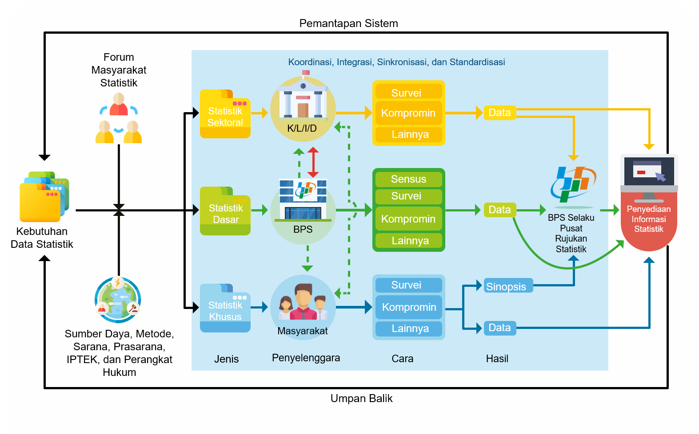
KERANGKA SISTEM STATISTIK NASIONAL
Aspek-aspek dalam
Sistem Statistik Nasional
Aspek kebutuhan statistik
Aspek saran dan pertimbangan dari Forum Masyarakat Statistik
Aspek ketersediaan sumber daya manusia dan sumber dana, metode yang tepat, sarana dan prasarana yang memadai, kemajuan IPTEK, aspek penyebarluasan data yang dihasilkan, serta kelengkapan perangkat hukum
Aspek koordinasi, integrasi, sinkronisasi, dan standardisasi (KISS) yang dilakukan BPS dan seluruh penyelenggara kegiatan statistik
Aspek penyediaan informasi statistik kepada konsumen
4

Slide 7



KETERKAITAN SISTEM STATISTIK NASIONAL DAN DESA CANTIK
Tujuan pengembangan Sistem Statistik Nasional
Tujuan penyelenggaraan Desa Cantik
Agar para penyelenggara kegiatan statistik mampu memanfaatkan sumber daya secara optimal.
Meningkatkan literasi, kesadaran dan peran aktif perangkat desa/kelurahan dan masyarakat dalam penyelenggaraan kegiatan statistik.
Program Desa Cantik menjadi bagian dari upaya perwujudan Sistem Statistik Nasional dalam meningkatkan kualitas statistik hingga level desa, sehingga data yang dihasilkan lebih akurat, terstandarisasi, dan dapat digunakan untuk mendukung pembangunan.
Menghindari kemungkinan terjadinya duplikasi kegiatan oleh para penyelenggara kegiatan statistik.
Standardisasi pengelolaan data statistik untuk menjaga kualitas dan keterbandingan indikator statistik​.
Optimalisasi penggunaan dan pemanfaatan data statistik sehingga program pembangunan di desa/kelurahan tepat sasaran​.
Terciptanya suatu sistem statistik yang andal, efektif, dan efisien.
Membentuk agen-agen statistik pada level desa/kelurahan​.
4

Slide 8
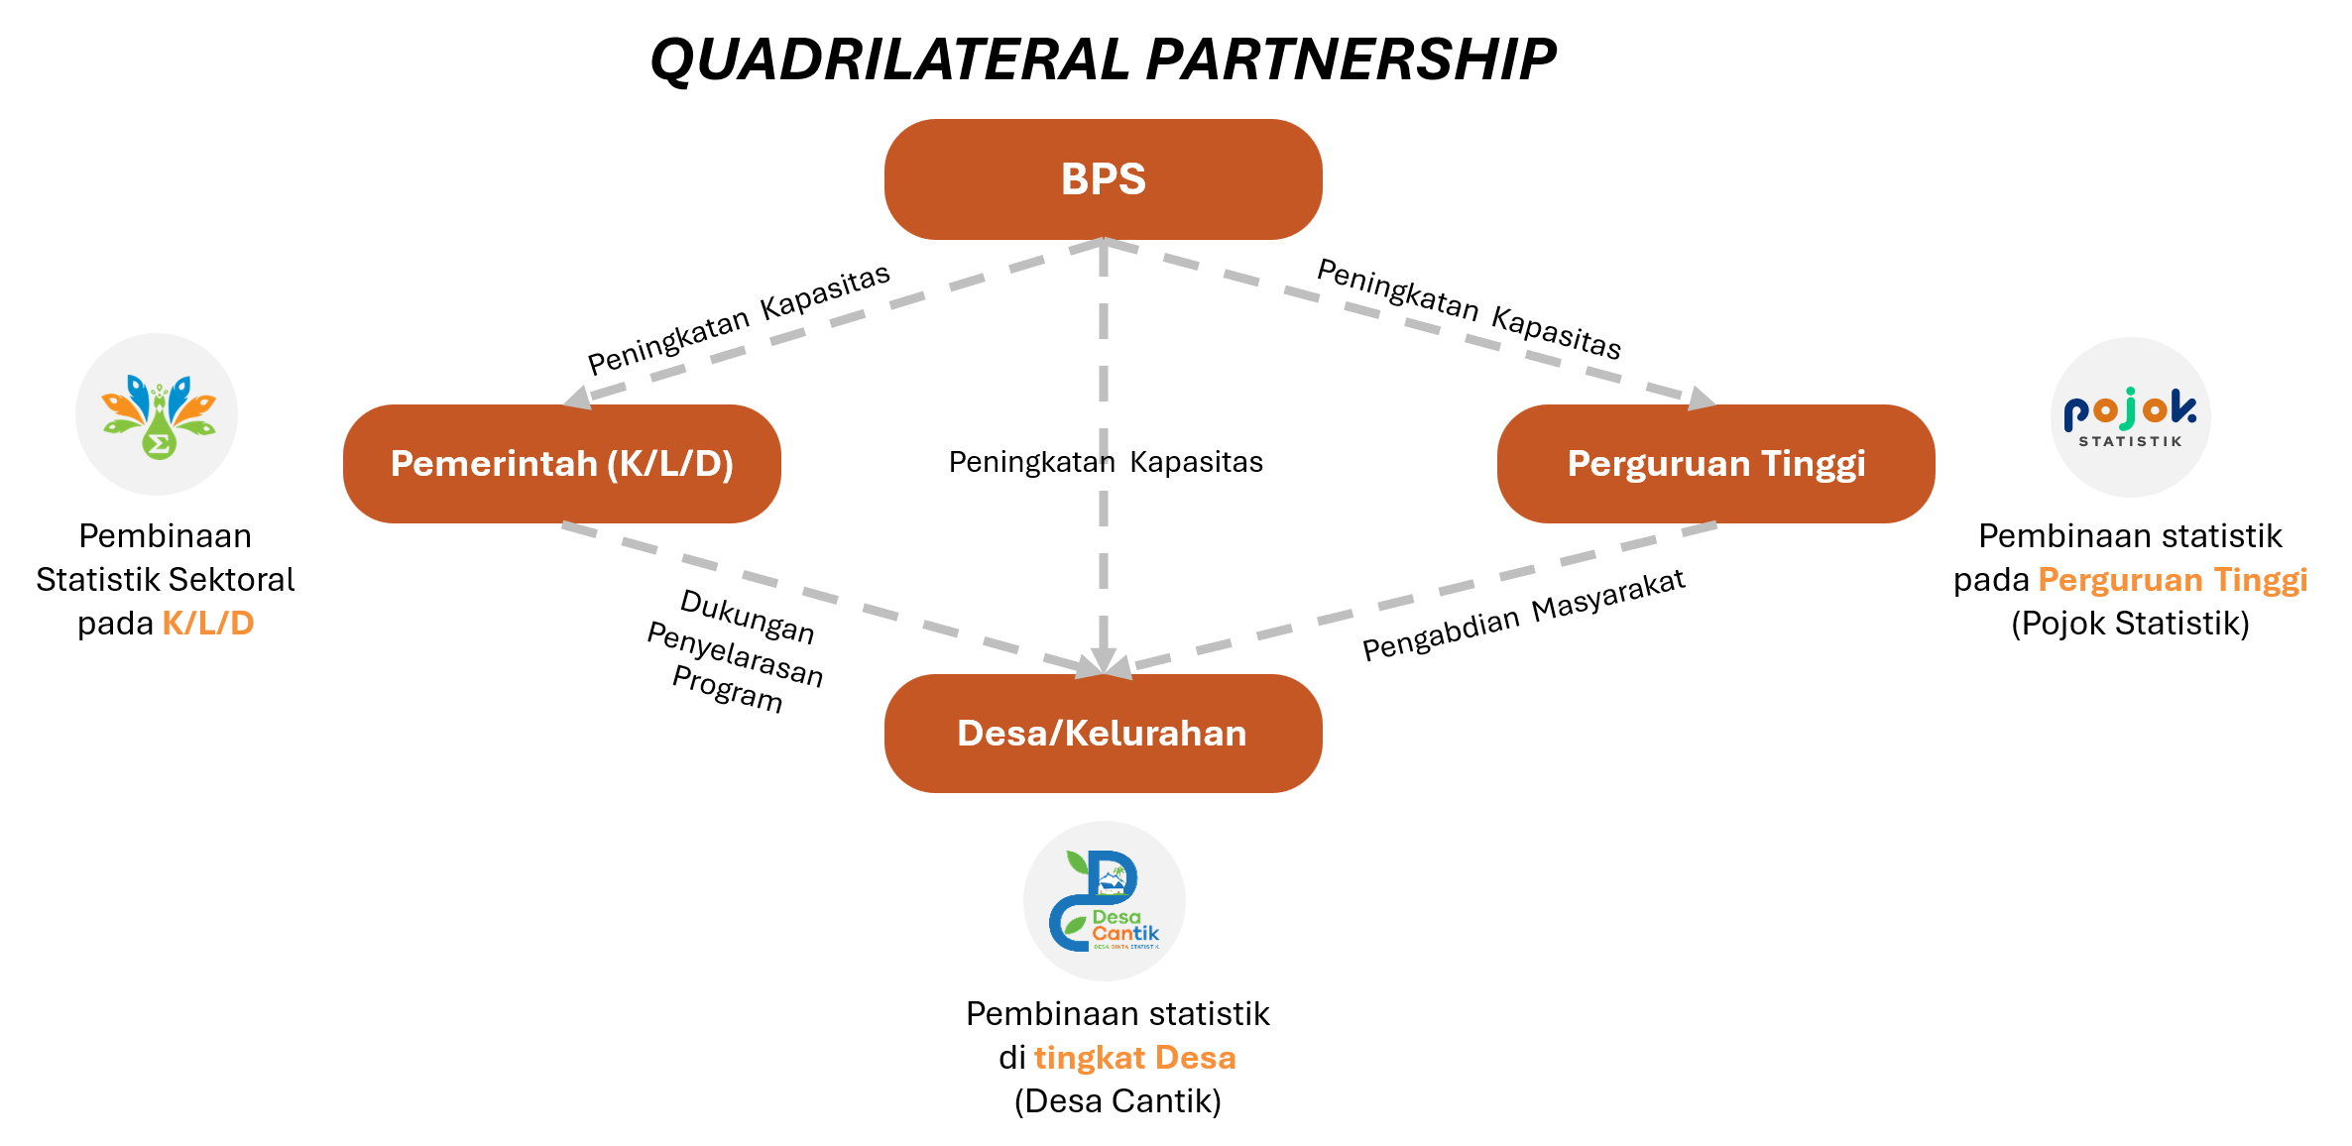
KOLABORASI DALAM STATISTIK NASIONAL
Kolaborasi dalam Sistem Statistik Nasional diarahkan untuk membangun kapasitas penyelenggara statistik, sumber data, dan literasi statistik dalam penyelenggaraan statistik dan perumusan kebijakan.
4

Slide 9
2
PENYELENGGARAAN STATISTIK

Slide 10




URGENSI STATISTIK DALAM PEMBANGUNAN
Evidence-based Policy dalam Siklus Pembangunan
Perencanaan Pembangunan
Sebagai dasar informasi dalam penyusunan rencana kebijakan pembangunan
Better Data, Better Insights, and Better Decision.
Pelaksanaan Pembangunan
Sebagai panduan dalam pelaksanaan pembangunan yang sesuai dengan tujuan dan sasaran yang telah ditetapkan
Membangun itu mahal, tetapi membangun tanpa data dan statistik akan jauh lebih mahal.
Evaluasi Pembangunan
Sebagai acuan dalam pengukuran efektivitas dan dampak dari pencapaian pembangunan
Pengendalian Pembangunan
Sebagai panduan dalam penentuan batasan- batasan untuk menjamin ketercapaian pembangunan
Notes:
Data dan statistik merupakan salah satu elemen penting dalam pembangunan.
Sebagaimana pepatah yang sering kita dengar: membangun itu mahal, tetapi membangun tanpa data akan jauh lebih mahal.
Data yang lebih baik akan menghasilkan wawasan yang lebih baik, sehingga keputusan yang dihasilkan juga akan lebih baik.
Oleh karena itu, pembangunan yang berkualitas perlu didukung dengan data dan statistik yang berkualitas dan terintegrasi.
Data digunakan sebagai pengambilan kebijakan yang berbasiskan bukti atau evidence based dalam setiap siklus pembangunan, pada:
…

Slide 11
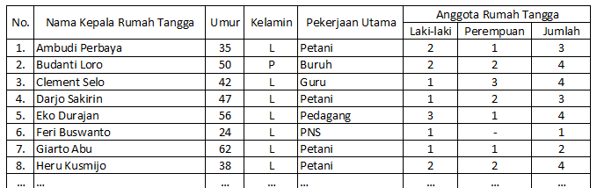

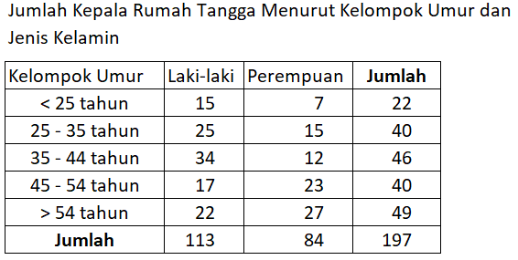
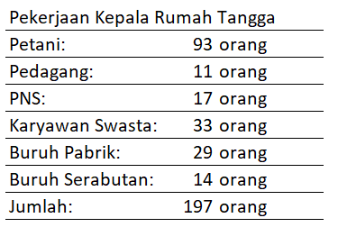

PENGERTIAN DATA DAN STATISTIK
DATA
ILUSTRASI DATA
Informasi mentah dari individu (obyek) yang dicatat atau diobservasi dan belum diolah.
Hanya memberikan informasi individu.
Tidak dapat memberi gambaran umum tentang himpunan data.
ILUSTRASI STATISTIK
STATISTIK
Hasil pengolahan data berbentuk nilai, tabel, atau grafik.
Lebih mudah diinterpretasikan.
Dapat memberikan gambaran umum tentang himpunan data.
4

Slide 12



KONSEP KEGIATAN STATISTIK
menurut UU No.16/1997 tentang Statistik
Karakteristik Kegiatan Statistik
Kegiatan Statistik adalah tindakan yang meliputi upaya penyediaan dan penyebarluasan data, upaya pengembangan ilmu statistik, dan upaya yang mengarah pada berkembangnya Sistem Statistik Nasional.
1
Menghasilkan suatu statistik
Statistik adalah data yang diperoleh dengan cara pengumpulan, pengolahan, penyajian, dan analisis serta sebagai sistem yang mengatur keterkaitan antar unsur dalam penyelenggaraan statistik.
2
Mencakup keseluruhan tahapan proses bisnis statistik
Perencanaan, Pengumpulan, Pemeriksaan, Penyebarluasan
Identifikasi kebutuhan, Perancangan, Pembangunan, Pengumpulan, Pengolahan, Analisis, Diseminasi, Evaluasi
Kegiatan statistik bertujuan untuk menyediakan data statistik yang lengkap, akurat, dan mutakhir dalam rangka mewujudkan Sistem Statistik Nasional yang andal, efektif, dan efisien guna mendukung pembangunan nasional.
Kegiatan statistik adalah serangkaian aktivitas yang meliputi perencanaan, pengumpulan, pengolahan, dan analisis data untuk menghasilkan statistik.

Slide 13
JENIS STATISTIK
Berdasarkan tujuan pemanfaatannya, statistik dibagi menjadi Statistik Dasar, Statistik Sektoral, dan Statistik Khusus.
Statistik Dasar
Statistik Sektoral
Statistik Khusus
Statistik yang tujuan pemanfaatannya untuk keperluan yang bersifat luas, baik bagi pemerintah maupun masyarakat, yang memiliki ciri-ciri lintas sektoral, berskala nasional, makro.
Statistik yang tujuan pemanfaatannya untuk memenuhi kebutuhan instansi tertentu dalam rangka penyelenggaraan tugas-tugas pemerintahan dan pembangunan yang merupakan tugas pokok instansi yang bersangkutan.
Statistik yang tujuan pemanfaatannya untuk memenuhi kebutuhan spesifik dunia usaha, pendidikan, sosial budaya, dan kepentingan lain dalam kehidupan masyarakat.
Sumber: Undang-Undang No. 16 Tahun 1997 tentang Statistik

Slide 14
CARA PENGUMPULAN DATA DALAM KEGIATAN STATISTIK
SENSUS
Pencacahan semua unit populasi untuk memperoleh karakteristik suatu populasi pada saat tertentu.
SURVEI
Pencacahan sampel untuk memperkirakan karakteristik suatu populasi pada saat tertentu.
KOMPILASI PRODUK ADMINISTRASI (KOMPROMIN)
Cara pengumpulan, pengolahan, penyajian, dan analisis data yang didasarkan pada catatan administrasi yang ada pada pemerintah dan atau masyarakat.
CARA LAIN
Cara lain sesuai dengan perkembangan ilmu pengetahuan dan teknologi.
Contoh:
Sensus Penduduk,
Sensus Pertanian,
Sensus Ekonomi
Contoh:
Susenas,
Sakernas,
Supas
Contoh:
Kompilasi Data Statistik Perhubungan,
Kompilasi Data Statistik Kesehatan
Contoh:
Pemanfaatan big data
Sumber: Undang-Undang No. 16 Tahun 1997 tentang Statistik

Slide 15
3
GENERIC STATISTICAL BUSINESS PROCESS MODEL

Slide 16





GAMBARAN UMUM PENYELENGGARAAN KEGIATAN STATISTIK
Proses bisnis statistik merujuk pada Generic Statistical Business Process Model (GSBPM) yang ditetapkan oleh UNECE dan telah diadopsi oleh National Statistics Office (NSO) di dunia.
Relevan
Specify Needs
Design
Build
Collect
Akurat
Process
Analyze
Disse-minate
Evaluate
Statistik yang dihasilkan memenuhi dimensi kualitas statistik.
Mudah Diakses
Konsisten
Prinsip Satu Data Indonesia (SDI)
Penjaminan Kualitas Statistik
Tepat Waktu
Satu Data Indonesia harus dilakukan berdasarkan prinsip standar data, metadata, interoperabilitas data, dan kode referensi dan/atau data induk.
Penjaminan kualitas statistik proses yang bertujuan untuk memastikan bahwa data statistik yang dihasilkan atau disediakan oleh lembaga statistik memenuhi standar kualitas yang telah ditentukan.
Mudah ditafsirkan

Slide 17





MANFAAT GENERIC STATISTICAL BUSINESS PROCESS MODEL (GSBPM)
Pengelolaan kegiatan statistik yang lebih mudah
Sebagai framework penyelenggaraan kegiatan statistik
GSBPM
Penggunaan sumber daya dan biaya yang lebih efisien
Sebagai framework yang dapat digunakan dalam quality assesment dan perbaikan
Harmonisasi infrastruktur penghitungan statistik untuk statistik yang berkualitas.

Slide 18
TAHAPAN GSBPM: SPECIFY NEEDS
Mengidentifikasi
kebutuhan
Specify needs
Design
Build
Collect
Process
Analyze
Disseminate
Evaluate
Aktivitas:
Konsultasi dan konfirmasi dengan para pemangku kepentingan (stakeholder) untuk mengidentifikasi dan mengkonfirmasi data apa saja yang dibutuhkan.
Menentukan variabel dan klasifikasi yang akan digunakan.
Menjabarkan definisi variabel, manfaat variabel, dan sumber perolehan variabel (sumber data).
Memeriksa ketersediaan data (misalnya pada instansi lain).
Memeriksa ketersediaan anggaran.
Konsultasi dan konfirmasi kebutuhan
Menetapkan tujuan output statistik
Penentuan Kebutuhan
Identifikasi konsep
dan definisi
Memeriksa ketersediaan data
Mempersiapkan proses bisnis (Term Of Reference)

Slide 19


TAHAPAN GSBPM: DESIGN
Merancang output
Aktivitas:
Menentukan rancangan tahapan dan timeline kegiatan.
Menentukan instrumen dan metode pengumpulan data serta variabel yang akan dikumpulkan.
Memastikan ketersediaan konsep, definisi, ukuran, satuan, dan klasifikasi serta prinsip-prinsip SDI lainnya.
Membuat rancangan output yang akan dihasilkan seperti tabel, grafik, dan analisis mengenai data.
Specify needs
Design
Build
Collect
Process
Analyze
Disseminate
Evaluate
Merancang deskripsi variabel
Merancang pengumpulan data
Perancangan
Merancang kerangka dan sampel
Merancang pengolahan dan analisis
Pengajuan rekomendasi kegiatan statistikª hanya dilakukan oleh Kementerian/Lembaga/Perangkat Daerah^{b}.
Merancang sistem produksi dan alur kerja
ª Konsultasi penyelenggaraan kegiatan statistik ke BPS tetap dapat dilakukan di luar mekanisme Romantik.
^{b} Sekretariat Daerah, Sekretariat DPRD, Inspektorat, Dinas, dan Badan.

Slide 20
TAHAPAN GSBPM: BUILD
Menggunakan kembali atau membangun instrumen pengumpulan data
Specify needs
Design
Build
Collect
Process
Analyze
Disseminate
Evaluate
Menggunakan kembali atau membangun komponen pengolahan dan analisis
Aktivitas:
Mengembangkan, mengimplementasikan, dan mengujicobakan hasil perancangan pada tahap design, serta menyusun Standar Operational Prosedur (SOP).
Menggunakan kembali atau membangun komponen diseminasi
Implementasi perancangan
Konfigurasi alur kerja
Pengujian sistem produksi
Pengujian proses bisnis statistik
Finalisasi sistem produksi

Slide 21
TAHAPAN GSBPM: COLLECT
Specify needs
Design
Build
Collect
Process
Analyze
Disseminate
Evaluate
Membuat kerangka sampel dan memilih sampel
Aktivitas:
Memilih sampel (jika menggunakan sampel).
Melakukan briefing/pelatihan petugas pengumpulan data.
Melakukan pengumpulan data.
Finalisasi data yang telah dikumpulkan.
Persiapan pengumpulan data
Pengumpulan
Pelaksanaan pengumpulan data
Finalisasi pengumpulan data

Slide 22
TAHAPAN GSBPM: PROCESS
Specify needs
Design
Build
Collect
Process
Analyze
Disseminate
Evaluate
Integrasi data
Klasifikasi dan pengkodean
Aktivitas:
Melakukan entri data (jika pengumpulan data menggunakan kuesioner) dan mengintegrasikan data yang telah dikumpulkan.
Melakukan cleaning data.
Melakukan imputasi (jika perlu).
Menghitung penimbang (jika perlu).
Finalisasi dataset yang dihasilkan hingga siap dianalisis.
Reviu dan validasi
Pengolahan
Edit dan imputasi
Pembentukan variabel dan unit baru
Penghitungan penimbang
Penghitungan agregat
Finalisasi file data

Slide 23
TAHAPAN GSBPM: ANALYSE
Specify needs
Design
Build
Collect
Process
Analyze
Disseminate
Evaluate
Menyiapkan draf output
Validasi output
Aktivitas:
Memahami output (tabel yang dihasilkan).
Menyusun analisis sesuai kebutuhan pembangunan desa/kelurahan.
Analisis
Interpretasi dan menjelaskan output
Penerapan pengendalian keterbukaan
Finalisasi output

Slide 24

TAHAPAN GSBPM: DISSEMINATE
Specify needs
Design
Build
Collect
Process
Analyze
Disseminate
Evaluate
Membarui sistem output
Aktivitas:
Mendiseminasikan tabel dan grafik yang dihasilkan, termasuk metadatanya.
Mempublikasikan buku/publikasi/laporan hasil kegiatan statistik.
Melakukan sosialisasi dan promosi terhadap hasil kegiatan statistik.
Memproduksi produk diseminasi
Diseminasi
(Penyebarluasan)
Mengelola perilisan produk diseminasi
Mempromosikan produk diseminiasi
Penyusunan metadata statistik dilakukan oleh setiap penyelenggara kegiatan statistik, termasuk tingkat desa.
Pengentrian metadata statistik di aplikasi Indah hanya dilakukan untuk penyelenggara Kementerian/Lembaga/Perangkat Daerahª.
Mengelola dukungan pengguna
ª Sekretariat Daerah, Sekretariat DPRD, Inspektorat, Dinas, dan Badan.

Slide 25
TAHAPAN GSBPM: EVALUATE
Specify needs
Design
Build
Collect
Process
Analyze
Disseminate
Evaluate
Mengumpulkan masukan untuk evaluasi
Aktivitas:
Mengevaluasi kegiatan statistik yang telah diselenggarakan sebagai masukan untuk penyelenggaraan statistik yang akan datang.
Evaluasi
Melakukan evaluasi
Persetujuan terhadap rencana aksi

Slide 26
4
MANAJEMEN DATA (SATU DATA INDONESIA)

Slide 27

PENGERTIAN DAN TUJUAN SATU DATA INDONESIA
Peraturan Presiden RI No. 39 Tahun 2019 tentang Satu Data Indonesia
Kebijakan tata kelola data pemerintah untuk menghasilkan data yang akurat, mutakhir, terpadu, dan dapat dipertanggungjawabkan, serta mudah diakses dan dibagipakaikan antar instansi pusat dan instansi daerah melalui pemenuhan standar data, metadata, interoperabilitas data, dan menggunakan kode referensi dan data induk.
Memberikan acuan pelaksanaan dan pedoman bagi Instansi Pusat dan Instansi Daerah dalam rangka penyelenggaraan tata kelola data untuk mendukung perencanaan, pelaksanaan, evaluasi, dan pengendalian pembangunan.
Mewujudkan ketersediaan data yang akurat, mutakhir, terpadu, dapat dipertanggungjawabkan, serta mudah diakses dan dibagipakaikan antar Instansi Pusat dan Instansi Daerah sebagai dasar perencanaan, pelaksanaan, evaluasi, dan pengendalian pembangunan.
Mendorong keterbukaan dan transparansi data sehingga tercipta perencanaan dan perumusan kebijakan pembangunan yang berbasis pada data.
Mendukung Sistem Statistik Nasional (SSN) sesuai peraturan perundang-undangan.
Notes:
Pada dasarnya, SDI merupakan kebijakan tata kelola data pemerintah, sebagaimana diatur dalam Perpres 39/2019 tentang SDI.
Dalam pidato kenegaraannya, Presiden RI menyebutkan bahwa data is the new oil. Maknanya, data merupakan sumber daya baru yang bisa dikatakan sangat menentukan arah kebijakan.
Evidence based policy menjadi tolak ukur pentingnya penyediaan data yang berkualitas melalui pemenuhan prinsip-prinsip SDI.
Secara spesifik, tujuan penetapan SDI adalah untuk:
memberikan acuan pelaksanaan dan pedoman penyelenggaraan tata kelola data untuk mendukung perencanaan, pelaksanaan, evaluasi, dan pengendalian pembangunan
mewujudkan ketersediaan data yang akurat, mutakhir, terpadu, dapat dipertanggungjawabkan, serta mudah diakses dan dibagipakaikan antarinstansi, baik pusat maupun daerah, melalui pemenuhan 4 prinsip SDI.
mendorong keterbukaan dan transparansi data, salah satunya melalui penyediaan metadata
mendukung SSN

Slide 28
PRINSIP SATU DATA INDONESIA
1
Standar Data
2
Metadata
3
Interoperabilitas
4
Kode Referensi
dan Data Induk
Notes:
Penyelenggaraan SDI harus dilakukan berdasarkan prinsip bahwa data yang dihasilkan produsen data harus
memenuhi Standar Data;
memiliki Metadata;
memenuhi kaidah Interoperabilitas Data; dan
menggunakan Kode Referensi dan/atau Data Induk.

Slide 29
PRINSIP SATU DATA INDONESIA
Manfaat Standar Data Statistik
meningkatkan integritas dataset yang dirilis oleh pemerintah melalui standardisasi penyelenggaraan data pemerintah dalam hal penetapan konsep, definisi, klasifikasi, ukuran, aturan dan asumsi
memperbaiki alur koordinasi dan komunikasi antara Pembina Data dengan Walidata dan Produsen data di setiap Instansi Pemerintah
menghindari terjadinya multi standar penyelenggaraan data rilis pemerintah melalui mekanisme harmonisasi data antar instansi pemerintah, penentuan ownership (kepemilikan) pada setiap rilis dataset, dan penetapan kode referensi pada data.
1
Standar Data
2
Metadata
3
Komponen Standar Data Statistik
Interoperabilitas
4
Kode Referensi
dan Data Induk
Konsep
Ide yang mendasari data dan tujuan data tersebut diproduksi.
Definisi
Penjelasan tentang data yang memberi batas atau membedakan secara jelas arti dan cakupan data tertentu dengan data yang lain.
Klasifikasi
Penggolongan data secara sistematis ke dalam kelompok atau kategori berdasarkan kriteria yang ditetapkan oleh pembina data atau dibakukan secara luas.
Ukuran
Unit yang digunakan dalam pengukuran jumlah, kadar, atau cakupan.
Satuan
Besaran tertentu dalam data yang digunakan sebagai standar untuk mengukur atau menakar sebagai sebuah keseluruhan.
Peraturan BPS No. 4 Tahun 2020 tentang Petunjuk Teknis Standar Data Statistik
Peraturan BPS No. 10 Tahun 2023 tentang Standar Data Statistik
Keputusan Kepala BPS No. 846 Tahun 2024 tentang Standar Data Statistik Nasional

Slide 30
PRINSIP SATU DATA INDONESIA
Data yang dihasilkan oleh produsen data harus dilengkapi dengan metadata sesuai dengan struktur yang baku dan format yang baku yang ditetapkan oleh BPS.
1
Sumber: Peraturan Presiden No. 39 Tahun 2019 tentang Satu Data Indonesia
Standar Data
Pengertian Metadata Statistik
Informasi terstruktur yang mendeskripsikan suatu informasi dan menjadikannya mudah ditemukan, digunakan, atau dikelola.
Metadata sering disebut sebagai data tentang data atau informasi tentang informasi.
2
Metadata
3
Jenis Metadata Statistik
Interoperabilitas
Metadata Statistik Kegiatan
sekumpulan atribut informasi yang memberikan gambaran/dokumentasi dari penyelenggaraan kegiatan statistik.
4
Kode Referensi
dan Data Induk
Metadata Statistik Variabel
sekumpulan atribut informasi yang memberikan gambaran/dokumentasi dari variabel yang dikumpulkan dalam kegiatan statistik.
Metadata Statistik Indikator
sekumpulan atribut informasi yang memberikan gambaran/dokumentasi dasar terbentuknya suatu indikator, interpretasi terhadap suatu indikator, varibel pembentuk indikator, rumus yang digunakan dalam metode penghitungan indikator, dan informasi lain yang perlu untuk diketahui dalam upaya memberikan pemahaman yang tepat dalam menggunakan nilai indikator yang dihasilkan.
Peraturan BPS No. 5 Tahun 2020 tentang Petunjuk Teknis Metadata Statistik

Slide 31
PRINSIP SATU DATA INDONESIA
1
Standar Data
Pengertian Interoperabilitas Data
Prinsip bagi pakai data antar sistem elektronik yang saling berinteraksi.
Agar dapat dibagipakaikan, data harus:
Konsisten dalam sintak/bentuk, struktur/skema/komposisi penyajian, dan semantik/artikulasi keterbacaan;
Disimpan dalam format terbuka yang mudah dibaca sistem elektronik
2
Metadata
3
Interoperabilitas
Contoh Implementasi Interoperabilitas Data
Penyediaan data dalam format terbuka yang mudah dibaca sistem eketronik, misal data dalam format Excel, CSV, Json (jacascript object notation)
Penyediaan webservice (Application Programming Interface/API) untuk mengakses data BPS melalui website BPS.
4
Kode Referensi
dan Data Induk

Slide 32
PRINSIP SATU DATA INDONESIA
1
Pengertian Kode Referensi dan Data Induk
Kode Referensi: tanda berisi karakter yang mengandung atau menggambarkan makna, maksud, atau norma tertentu sebagai rujukan identitas data yang bersifat unik.
Data induk: data yang merepresentasikan objek dalam proses bisnis pemerintah yang telah disepakati untuk digunakan bersama, seperti peta dasar Rupa Bumi Indonesia, data induk penduduk, data induk kepegawaian.
Standar Data
2
Metadata
3
Interoperabilitas
Kode referensi dan data induk dibahas dalam Forum Satu Data Indonesia tingkat pusat. Forum Satu Data Indonesia tingkat pusat menyepakati:
Kode referensi dan/atau data induk; dan
Instansi Pusat yang unit kerjanya menjadi Walidata atas Kode Referensi dan/atau Data Induk tersebut.
4
Kode Referensi
dan Data Induk

Slide 33


